Slide 1
មេរៀនរំឭកទី៥១ ផ្ញើជើង ធ្យ ធ្ល ធ្វ
ភាសាខ្មែរ ថ្នាក់ទី២

Slide 2
រំឭក
ថ្វាយ
អត់ធ្មត់
ធ្ងន់ធ្ងរ
ថ្លាថ្លែង
ថ្មើរជើង

Slide 3
ជើងព្យញ្ជនៈ
្យ
្ល
្វ

Slide 4
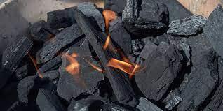
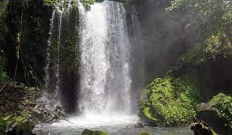
ធ្យ
ធ្ល
ធ្វ

Slide 5
ព្យញ្ជនៈផ្ញើជើង
ធ្យ
ធ្ល
ធ្វ

Slide 6
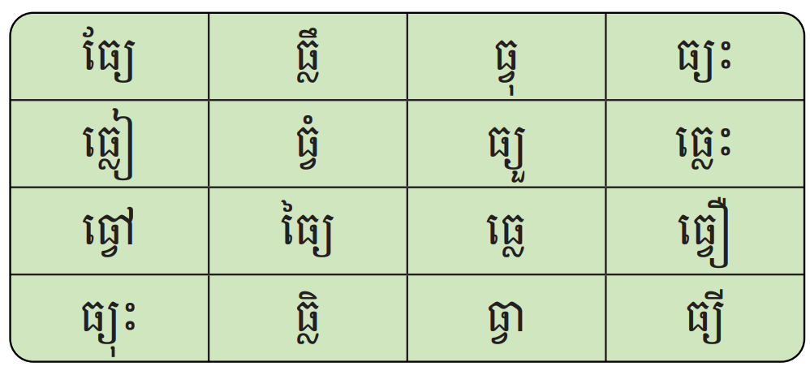
ការអានព្យាង្គ

Slide 7
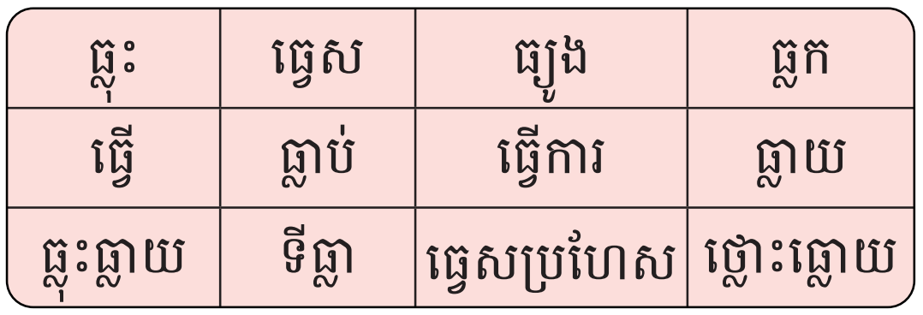
ការអានពាក្យ

Slide 8
ធ្លុះធ្លាយ
ថ្លោះធ្លោយ
បាវធ្យូងរហែកធ្លោះធ្លាយ។
បាវ/ធ្យូង/រហែក/ធ្លោះធ្លាយ។

Slide 9
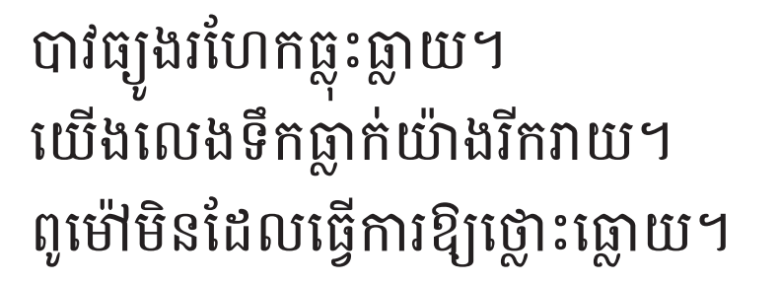
ការអានល្បះ

Slide 10
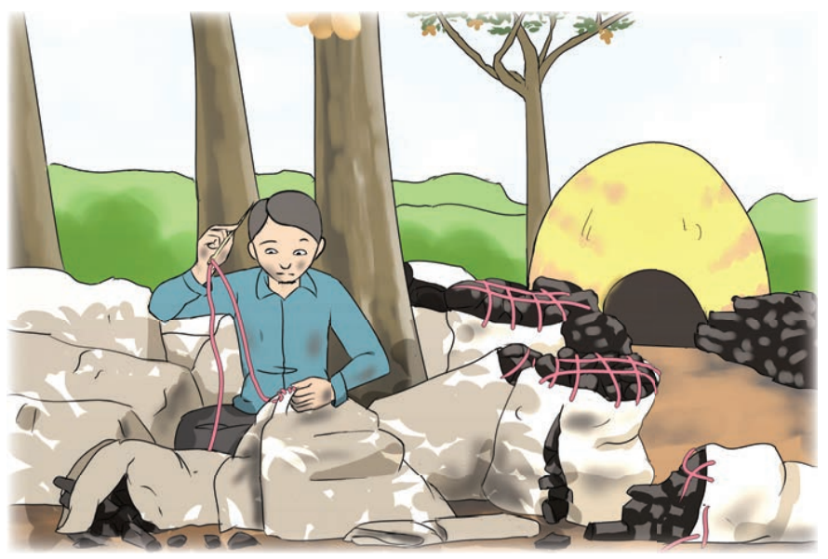
ការអានអត្ថបទខ្លី

Slide 12
ការសរសេរ
ថ្លោះធ្លោយ
ធ្វើការ
ធ្យូងថ្ម
ទីធ្លា
ធ្វេស
កុំថ្លោះធ្លោយ

